Slide 1
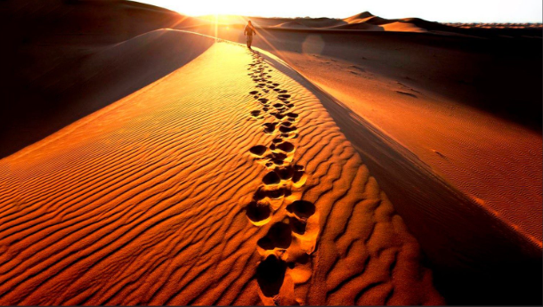
Premier dimanche de Carême
22 Février 2026
« JESUS FUT CONDUIT AU DESERT PAR L’ESPRIT»
Matthieu (4,1)

Slide 2
1 - Seigneur, avec toi nous irons au désert, Poussés comme toi par l'Esprit. Seigneur, avec toi nous irons au désert,
1 - Seigneur, avec toi nous irons
Seigneur, avec toi nous irons au désert,
Poussés comme toi par l'Esprit.(bis)
Et nous mangerons la Parole de Dieu,
et nous choisirons notre Dieu.
Et nous fêterons notre Pâque au désert :
Nous vivrons le désert avec toi !

Slide 3
Seigneur, nous irons au désert pour guérir, poussés comme toi par l'Esprit.(bis)
Et tu ôteras de nos coeurs le péché,
et tu guériras notre mal.
Et nous fêterons notre Pâque au désert :
Ô Vivant qui engendre la vie !

Slide 4
Seigneur, nous irons au désert pour prier,poussés comme toi par l'Esprit.(bis)
Et nous goûterons le silence de Dieu,
Et nous renaîtrons dans la joie.
Et nous fêterons notre Pâque au désert :
Nous irons dans la force de Dieu !
Il

Slide 5
Seigneur, nous irons au désert vers la croix,poussés comme toi par l'Esprit.(bis)
Et nous te suivrons au désert pas à pas,
et nous porterons notre croix
Et nous fêterons notre Pâque au désert
Nous vivrons la folie de la Croix !

Slide 7


Slide 8


Slide 9


Slide 11
psaume:
PITIE SEIGNEUR
CAR NOUS AVONS PECHE!

Slide 13
Acclamation de l’Evangile
Ta parole , Seigneur, est vérité
et ta loi délivrance

Slide 15
PRIERE UNIVERSELLE :
ENTENDS SEIGNEUR LA PRIERE QUI MONTE DE NOS CŒURS!

Slide 17
Saint le Très-Haut, Saint le Vivant, Saint le Seigneur de l’univers (bis)
Gloire à toi dans le ciel et sur la terre, Gloire à toi, Hosanna, notre Dieu

Slide 19
Anamnèse
Il est grand le mystère de la foi
Nous annonçons ta mort, Seigneur Jésus,
nous proclamons ta résurrection,
nous attendons ta venue dans la gloire.

Slide 21
CORPS DU SEIGNEUR,
SANG DE L’AGNEAU,
PAIX QUI DÉSARME LE PÉCHEUR.
Gloire à toi, Jésus Christ à notre table,
Gloire à toi, sang de l’homme nouveau.
CORPS DU SEIGNEUR,
SANG DE L’AGNEAU,
PAIX QUI DÉSARME LE PÉCHEUR.
Gloire à toi, pain de Dieu pour notre marche,
Gloire à toi, notre force aujourd’hui.

Slide 23
Laissez-vous consumer Par le feu de l'amour de mon Coeur Depuis l'aube des temps Je veux habiter au creux de vos vies
Je suis venu allumer un feu sur terre Comme je voudrais qu'il soit déjà allumé Laissez-vous brûler par ma Charité

Slide 24
Laissez-vous consumer Par le feu de l'amour de mon coeur Depuis l'aube des temps Je veux habiter au creux de vos vies
Voyez mon coeur
qui a tant aimé les hommes Et qui en retour n'a reçu que du mépris Laissez-vous aimer par mon coeur aimant

Slide 25
Laissez-vous consumer Par le feu de l'amour de mon coeur Depuis l'aube des temps Je veux habiter au creux de vos vies
Prenez mon corps et buvez à ce calice Depuis si longtemps, j'ai désiré ce moment Laissez-moi venir demeurer en vous

Slide 26
Laissez-vous consumer Par le feu de l'amour de mon coeur Depuis l'aube des temps Je veux habiter au creux de vos vies
La Croix dressée est un signe pour le monde Voici l'étendard qui conduit vers le salut Laissez-vous guider vers la Sainteté.

Slide 27
Laissez-vous consumer Par le feu de l'amour de mon coeur Depuis l'aube des temps Je veux habiter au creux de vos vies

Slide 29
Peuple de l´Alliance,
ton Dieu te fait signe.
Peuple de l´Alliance,
ton Dieu te fait signe.
Marche à la suite de Jésus !
Va crier son nom
Sur les chemins du monde.
Sur les chemins du monde.

Slide 30
Peuple de l´Alliance,
ton Dieu te pardonne.
Peuple de l´Alliance,
ton Dieu te pardonne.
Prends la lumière de Jésus !
Va semer l´amour
Dans les hivers du monde.
Dans les hivers du monde.

Slide 31
Peuple de l´Alliance,
ton Dieu te libère.
Peuple de l´Alliance,
ton Dieu te libère.
Porte ta croix avec Jésus !
Va planter la paix
Aux carrefours du monde.
Aux carrefours du monde.

Slide 32

Bon chemin de Carême

